Slide 1
AGENDA CASPTONE
Primera parte:
(Descripción del Contexto/Problema): Estado del arte + Planteamiento del Problema (4 minutos):
Identificar patrones comunes entre países tomando como base los programas de gobierno de candidatos a la presidencia, que permita clasificarlos frente a la problemática común de la Corrupción.
Segunda parte:
Hipótesis (Preguntas de investigación) + Objetivos + Descripción de los Datos Metodología, Exploratory Data Analysis, Modelos (5 minutos)
Tercera parte:
Resultados y Alcances (8 minutos)
Cuarta parte:
Conclusiones + Discusión + Limitaciones + Trabajo Futuro (3 minutos)

Slide 2
AGENDA CASPTONE
Primera parte/ Descripción del Problema:
Estado del arte + Planteamiento del Problema (4 minutos):
Identificar patrones comunes entre países tomando como base los programas de gobierno de candidatos a la presidencia, que permita clasificarlos frente a la problemática común de la Corrupción.

Slide 3
1. Descripción del problema
En una elección presidencial, los programas de gobierno son meras declaraciones de intenciones de los candidatos.
Una vez que un candidato triunfa en una elección, la implementación del programa enfrenta diversos factores, como la realidad económica y política del país, y la necesidad de negociación legislativa.

Slide 4
2.1 Hipótesis y Objetivos
Objetivo específico 1
Analizar las variables del Manifesto Project relacionadas con la corrupción, y cómo estas se distribuyen en los programas de gobierno de los países
Objetivo específico 4
Visualizar coincidencias entre países: Construir heatmaps (mapas de calor) y redes de coincidencias para entender cuántas veces los países comparten un mismo clúster en diferentes períodos
Hipótesis
“Los programas de gobierno reflejan patrones comunes que permiten agrupar países en comunidades según sus prioridades temáticas, mostrando diferencias consistentes entre comunidades en términos de énfasis político”
Objetivo general
“Identificar patrones comunes en los programas de gobierno relacionados con la corrupción que permitan agrupar países en comunidades, analizando las diferencias y similitudes temáticas entre las comunidades a lo largo del tiempo”
Objetivo específico 2
Detectar comunidades de países: Aplicar técnicas de clustering para identificar comunidades de países en base a sus programas de gobierno y analizar su composición en diferentes períodos de tiempo
Objetivo específico 5
Caracterizar las comunidades en base a sus prioridades temáticas: Explorar si las comunidades detectadas reflejan diferencias estructurales relacionadas con características políticas, económicas o sociales
Objetivo específico 3
Calcular y visualizar las diferencias en las variables relacionadas con la corrupción y las áreas temáticas principales entre las comunidades detectadas

Slide 5
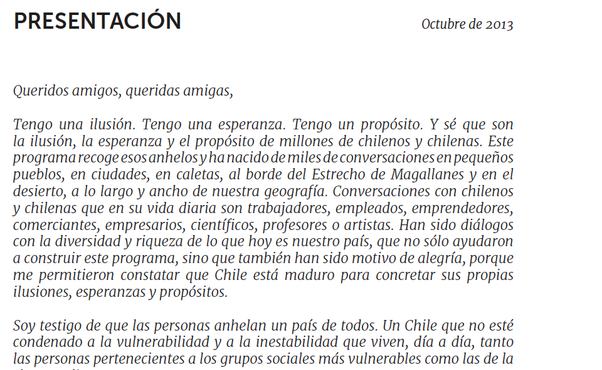
2.2 Descripción de los datos/ Manifesto Project
Manifesto Project: analiza los programas de gobierno de los partidos políticos para estudiar sus preferencias políticas
Ejemplo de un manifesto:../MANIFESTO_PROJECT/155021_2013.pdf
El programa se separa en ‘quasi sentences’
A cada ‘quasi sentence’ se le asigna una etiqueta que indica una categoría

Slide 6
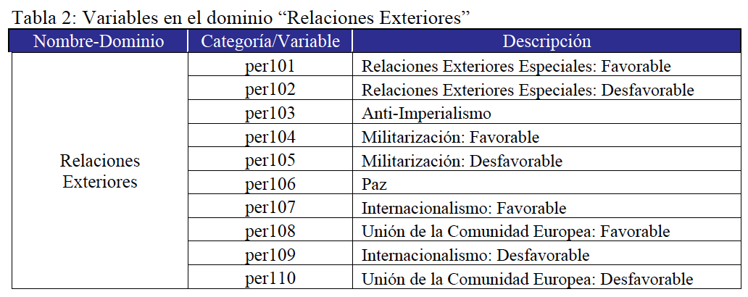
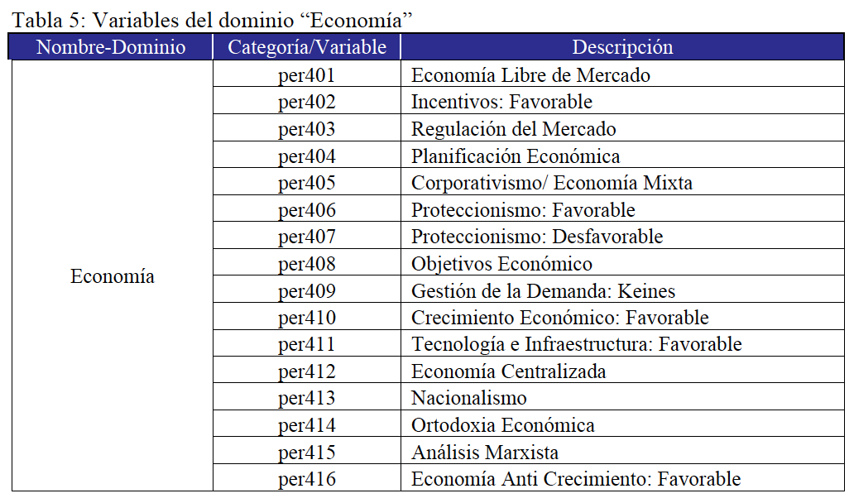
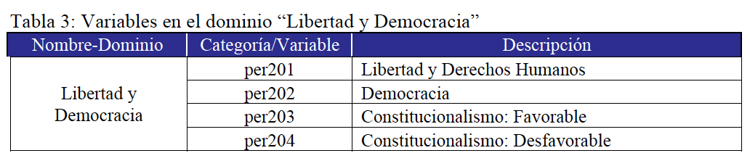
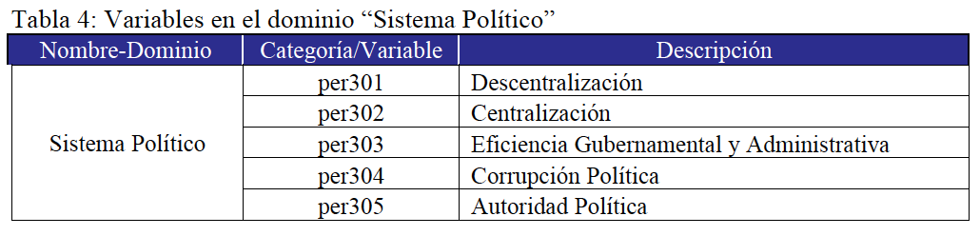
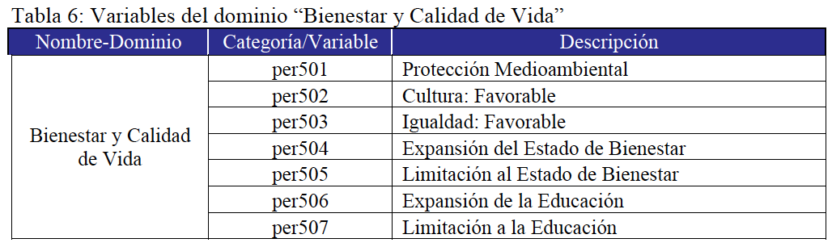
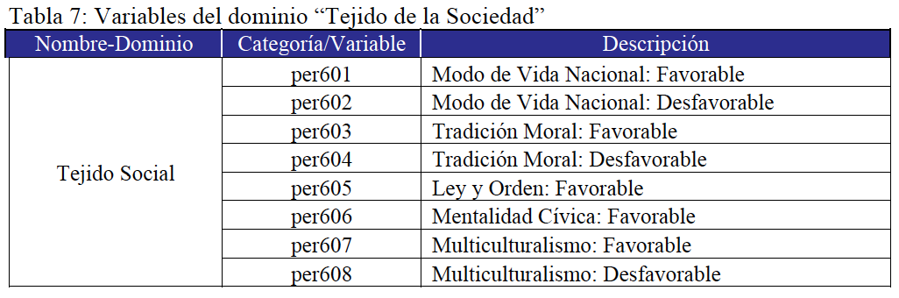
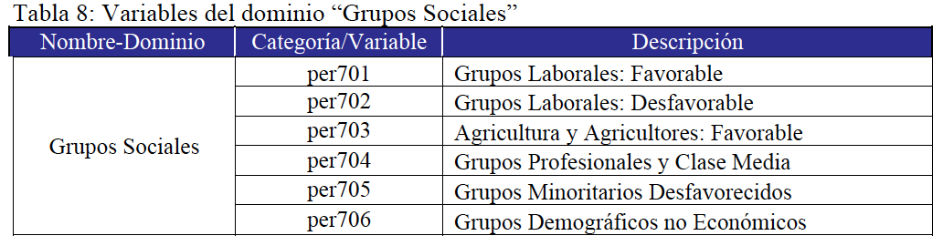
2.2 Descripción de los datos/ Manifesto Project (cont)
Categorías

Slide 7
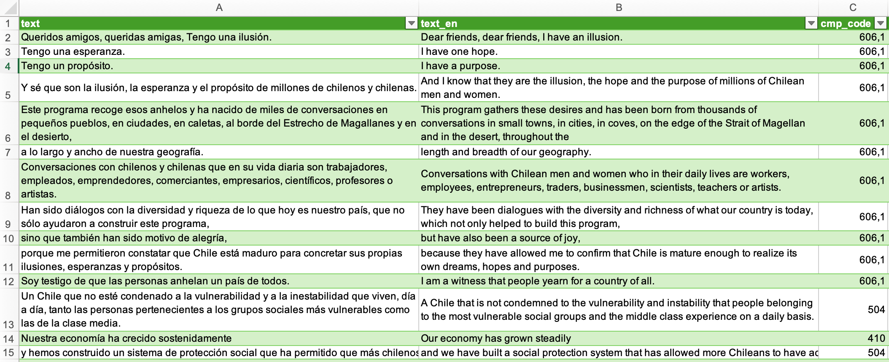
2.2 Descripción de los datos/ Manifesto Project (cont)
Nombre archivo : 155021_201311.csv
155980 : Identificador del partido político (155=Chile, 021=correlativo asociado a M. Bachelet)
2013 : Año de la elección
11 : mes de la elección
Etiqueta

Slide 8
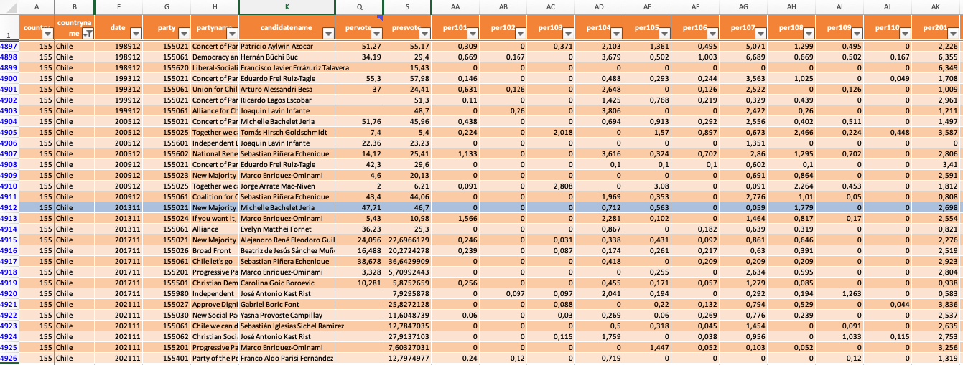
2.2 Descripción de los datos/ Manifesto Project (cont)
Una vez etiquetado el documento completo, se cuenta el total de etiquetas y se calcula el % para cada categoría. Esto, junto con otros datos, se registra en el dataset final en las variables ‘per’.
La suma de las variables ‘per’ de un programa de gobierno es 100%

Slide 9
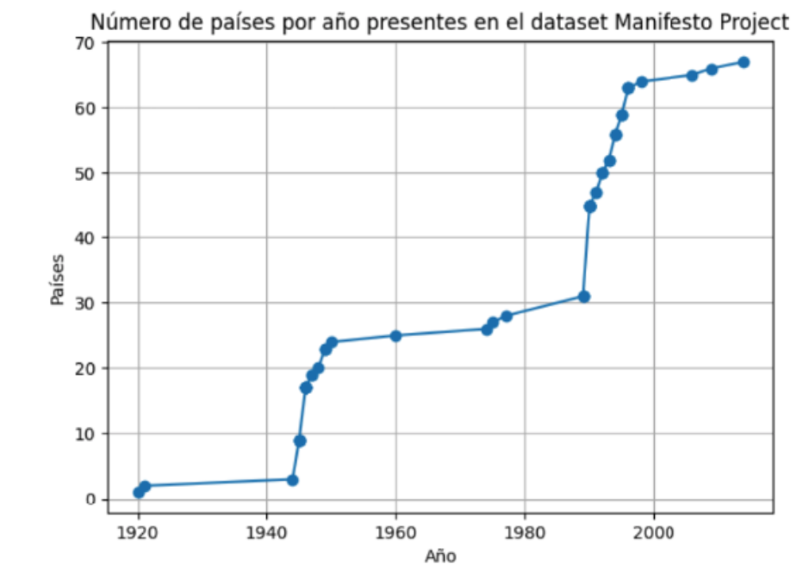
2.2 Descripción de los datos/ Manifesto Project (cont)
MPDataset_MPDS2024a.csv
5.151 filas (programas), 175 columnas
67 países
802 procesos eleccionarios
1.387 partidos políticos
Primer registro: Año 1920 (noviembre), país: Estados Unidos
Último registro: Año 2023 (junio), país: Montenegro

Slide 10
2.3 Análisis exploratorio de datos
Dataset pre procesado por Manifesto Project
No hay valores NaN
Datos bien codificados
El foco estuvo en determinar si los datos son un reflejo de la realidad local (la que conocemos)

Slide 11
3. Resultados
Temas seleccionados
Orden y Corrupción
Pueblos originarios
Inmigración
Derechos Humanos

Slide 12
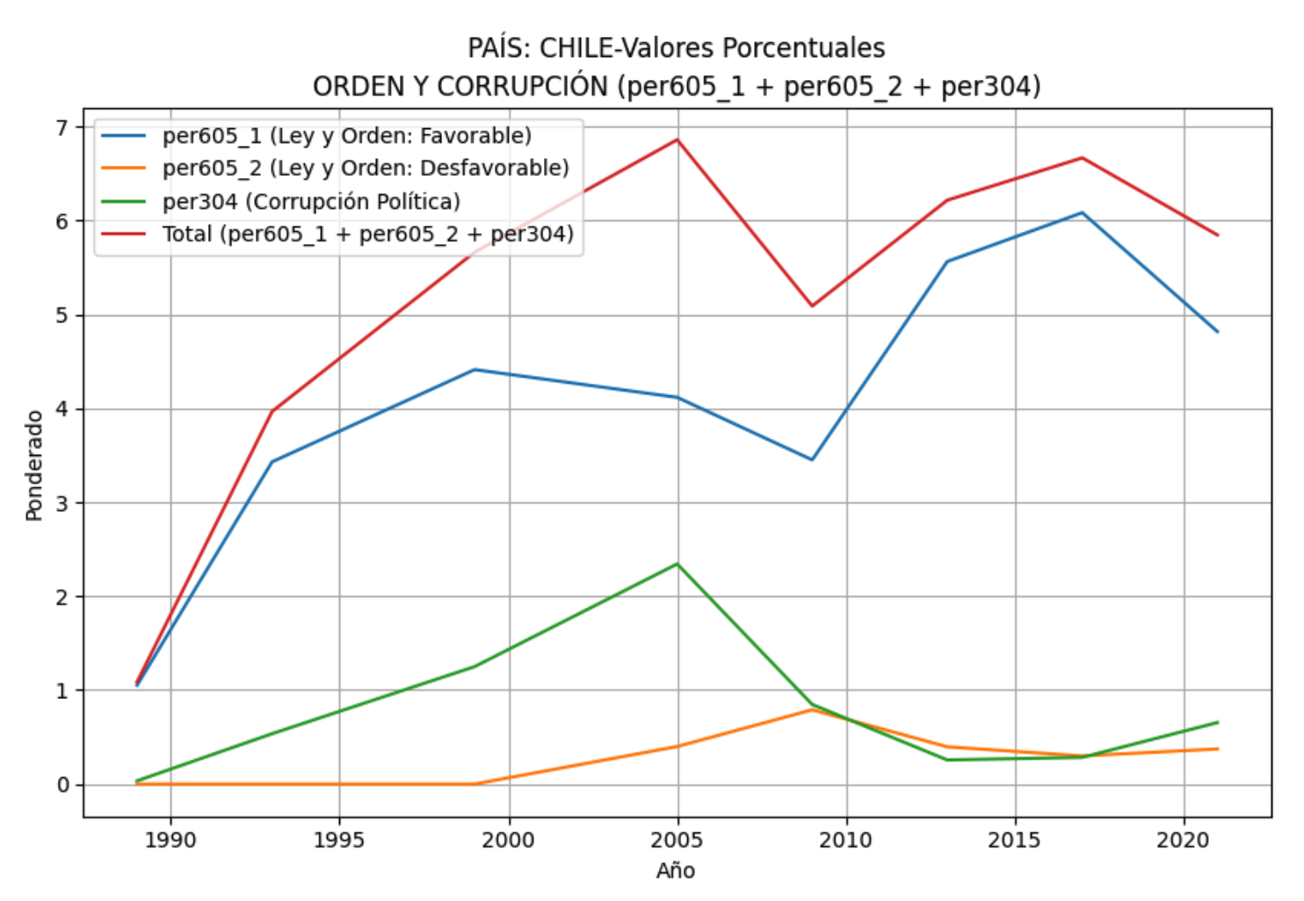
3. Resultados (cont)
Comentario:
Se puede apreciar claramente la importancia que ha ido adquiriendo este aspecto en Chile, variando desde 1,1 en 1989 a 5,2 en 2021 (4.8 veces). Esto ha sido impulsado por un fuerte aumento de las menciones en los programas presidenciales a dotar de mayores recursos a las policías y mayor rigurosidad en los tribunales.
Debe mencionarse el caso MOP-GATE (financiamiento ilegal de la política) en 2003 lo que es consistente con el aumento de la variable per304.
En forma similar, la variable per605_1 (Ley y Orden: Favorable), toma relevancia a partir de 2009 con aumentos en 2014 y 2015, coincidentemente con los escándalos de financiamiento irregular de la política (casos Penta y SQM), y “PacoGate” en 2017.

Slide 13
AGENDA CASPTONE
Segunda parte:
Hipótesis (Preguntas de investigación) + Objetivos + Descripción de los Datos Metodología, Exploratory Data Analysis, Modelos (5 minutos)

Slide 14
AGENDA CASPTONE
Tercera parte:
Resultados y Alcances (8minutos)

Slide 15
AGENDA CASPTONE
Cuarta parte:
Conclusiones + Discusión + Limitaciones + Trabajo Futuro (3 minutos)

